Slide 1



конструктор индивидуальной траектории обучения
Васильев Дмитрий - лидер проекта
Бутко Раиса Петровна – наставник
Ашинова Марина Казбековна – консультант
Доргушаова Асият Каплановна - трекер

Slide 2


актуальность проекта
1
Необходимость цифровой трансформации сферы образования в соответствии со стратегией развития информационного общества в Российской Федерации на 2017–2030 годы, утвержденной Указом Президента Российской Федерации от 09.05.2017 № 203
2
Объективная необходимость разработки программных продуктов с применением технологий искусственного интеллекта, для повышения уровня знаний с учетом текущего уровня знаний и индивидуальных особенностей обучающихся
Индивидуальная траектория обучения – это персональный путь достижения поставленной образовательной цели (или учебной задачи) конкретным обучающимся, соответствующий его способностям, мотивам, интересам и потребностям.
3
Ограниченное количество программ адаптивного обучения предназначенных для конструирования индивидуальной траектории обучения
1

Slide 3

цель проекта
суть проекта
целевая аудитория
Цель проекта – разработка проекта «Конструктор индивидуальной траектории обучения» (КИТО) определяющего общий уровень подготовки ученика с целью корректировки его дальнейшего обучения.
Суть проекта заключается в разработке интеллектуальной системы обучения, которая должна «подстраиваться» под обучающегося, определять его объем знаний и выстраивать индивидуальную траекторию обучения.
Целевая аудитория
Органы управления образования всех уровней
Администрация образовательной организации
Бизнес-структуры
2

Slide 4

Проблемы клиента,
которые позволяет
решить проект
Почему существующих
вариантов решения
недостаточно?
Существующие ресурсы с учебными материалами созданы на базе устаревших технологий
Недостаточная систематизация материала
Отсутствие учета индивидуальных способностей обучающегося
Отсутствие индивидуального подхода к обучению
Отсутствие компоновки материала и адекватная выдача его обучающемуся
Отсутствие прогнозирования успешности учебной деятельности
Проект решает проблемы:
Разработка программы, позволяющей прогнозировать образовательный процесс в рамках индивидуальной траектории обучения для обучающихся.
Создания системы рекомендаций для принятия решений в процессе сопровождения индивидуальной траектории обучения.
3

Slide 5

1
Провести диагностику входного уровня знаний учащегося
2
С помощью ИИ сделать анализ данных, получить сгенерированные рекомендации
решение
3
Сконструировать индивидуальную траекторию обучения на основе предложенных рекомендаций с осуществлением ранжирования уровня сложности учебного материала и решаемых задач (по умолчанию учащемуся предлагается самый рекомендуемый уровень, но преподаватель может изменить это решение)
Проект «Конструктор индивидуальной траектории обучения» - новый принцип построения обучающей среды базирующийся на технологиях искусственного интеллекта.
Предлагается создать программный комплекс который позволит:
4
Спрогнозировать успешность учебной деятельности учащегося
5
Оценить эффективность траектории, выполнить ее корректировку
4

Slide 6
решение
Структурная схема взаимодействия блоков прикладного решения
Подсистема определения стартового уровня (начальных знаний и навыков обучаемого
Подсистема выбора адаптивной траектории обучения
Подсистема определения текущего уровня форсированности компетенций
Анализ цифрового следа обучения
Классификация заданий по уровню сложности
Классификация групп учащихся по уровням обученности
Анализ изменения модели обучаемого
Подсистема автоматизированной проверки работ студентов
Подсистема анализа итогового результата обучения в электронном курсе
5

Slide 7

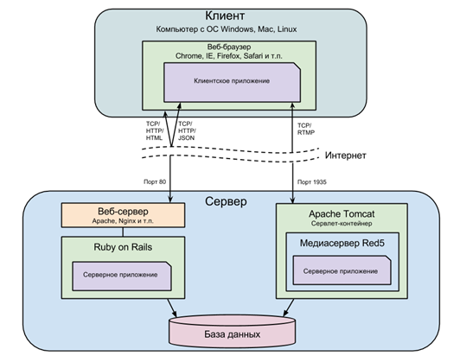
Программный комплекс «Конструктор индивидуальной траектории обучения», осуществляющий поддержку работы системы включает:
базу данных
интегрированное клиентское приложение
собственный веб-интерфейс
API для клиентского приложения
реализацию внутренней логики, основанную на архитектуре «модель-представление-контроллер»
библиотеки и алгоритмы для математических расчетов, работы с нейронными сетями и т.д.
Логическая структура системы
6

Slide 8
Рынок: анализ программного обеспечения
Федеральные образовательные порталы | Частные образовательные порталы
Федеральный портал «Российское образование» | Онлайн-школа Фоксфорд
Российский общеобразовательный портал | Якласс
Дополнительное образование детей | Interneturok
Портал информационной поддержки единого государственного экзамена | ПРОФИЛУМ
Естественно-научный образовательный портал | Stepik
В сегменте российского интернета насчитывается множество разнородных образовательных порталов. Основная часть относится к федеральным образовательным порталам, лишь незначительная часть представляют частные порталы. Все порталы являются типичными информационными ресурсами, где размещены материалы для работы учеников, либо направлены на помощь по основной школьной программе, оказывают услуги репетиторов.
В результате изучения программного обеспечения, можно заключить, что ресурсов, которые позволяют выстраивать индивидуальную траекторию обучения в соответствии со склонностями, способностями и интересами учащихся, на сегодняшний день нет.
7

Slide 9
Рынок: карта сегментирования рынка
Потенциальными потребителями программного продукта являются: ученики, родители, государственный орган, образовательная организация, коммерческие структуры.
Данный проект можно коммерциализировать, т.к. у него есть потенциальные заинтересованные и платежеспособные потребители.
 | Цели использования
 | Потребление образовательного контента | Производство образовательного контента и продвижение своих услуг | Контроль за результатами обучения
Ученики
Родители
Образовательные организации
Государственные органы
Коммерческие структуры
 | Сегмент рынка не охвачен конкурентами
 | Сегмент рынка слабо охвачен конкурентами
 | Сегмент рынка охвачен конкурентами
Из приведенной сегментации, видно, существует много свободных ниш, которые может закрыть данная разработка. В рамках портала предусмотрены механизмы, которые позволят удовлетворить цели всех 5 типов пользователей.
8

Slide 10
Рынок: оборот российского рынка образовательных технологий 2020-2023 гг.
Рынок образовательных технологий в России показывает положительную динамику.
По прогнозам рынок будет продолжать расти, так, с 2022 по 2026 год рынок увеличится на 66,9% с 67,8 млрд. руб. до 113,1 млрд. руб.
Параметр | 2020 | 2021 | 2022 | 2023
Оборот российского рынка образовательных технологий (млрд. руб.) | 50,3 | 58,9 | 67,8 | 78,1
Динамика (% к предыдущему году) | 42,5 | 17,0 | 15,1 | 15,2
9

Slide 11
SWOT- анализ
сильные стороны
возможности
С1. Наличие бюджетного финансирования
С2. Информационная и административная поддержка.
С3. Уникальная функциональность.
С4. Построение индивидуальной траектории обучения.
С5.Получение актуальной информации в реальном времени и в одном приложении.
С6. Возможность индивидуализации и адаптации обучения к любому ученику.
С7. Охват различных сегментов целевой аудитории
В1. Принятие правительством РФ решений, направленных на развитие онлайн образования.
В2. Рост рынка дополнительного образования.
В3. Широкая сфера применения.
В4. Повышение эффективности обучения.
В5. Снижение нагрузки на обучающий персонал за счет использования агентов-преподавателей или персональных тьюторов.
слабые стороны
угрозы
У1. Конкурентные системы.
У2. Дефицит финансовых средств для реализации проекта.
У3. Нехватка квалифицированных кадров для разработки, обслуживания и развития системы.
У4. Отсутствие качественных продюсеров образовательного контента.
У5. Низкие навыки работы с ИКТ у педагогов.
Сл1.Необходимость в мощном и дорогостоящем оборудовании.
Сл2. Необходимость в высококвалифицированных специалистах.
Сл3. Длительные сроки обучения ИИ.
Сл4. Слабый маркетинг по сравнению с конкурентами
10

Slide 12
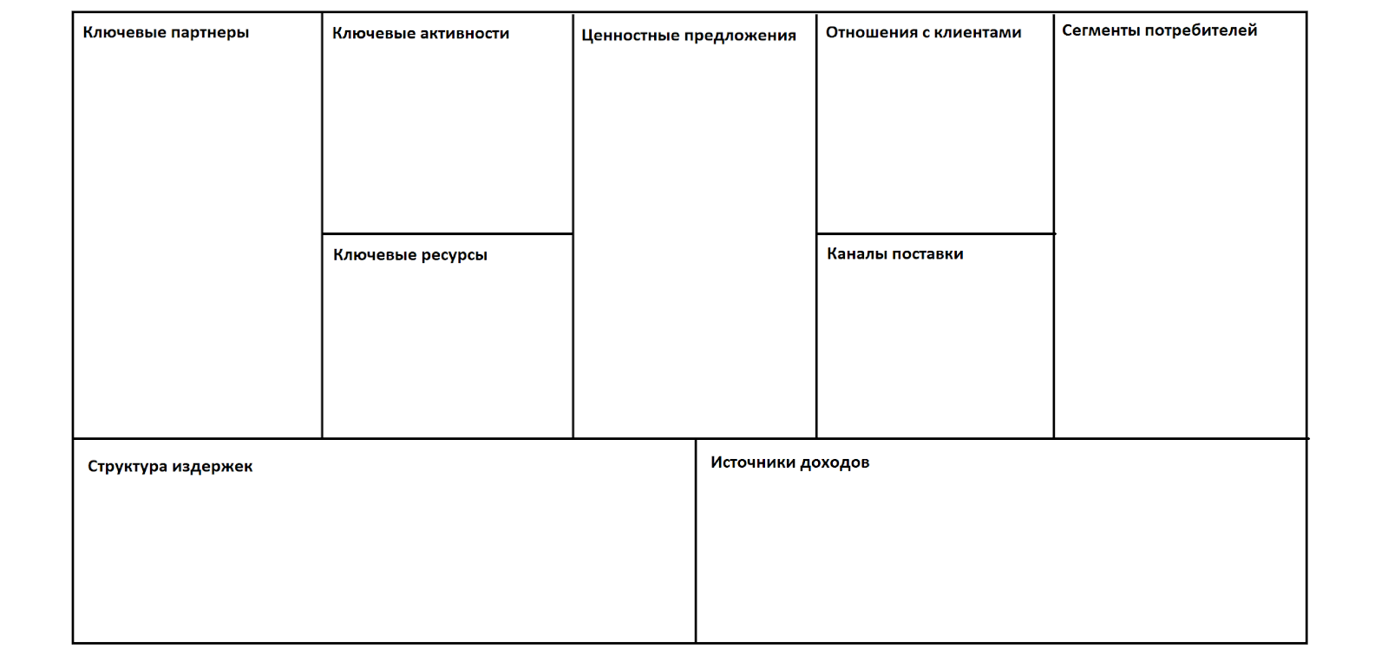
бизнес-модель
Приложение может помочь в решении современных проблем в образовании, с целью повышения уровня знаний с учетом текущего уровня знаний и индивидуальных особенностей обучающихся
Повышение эффективности и качества образования за счет применения ИИ
Освобождение времени преподавателей на повышение своего интеллектуального уровня
Создание с помощью ИИ возможности индивидуализации образования
Экономия средств
Обратная связь
персонализированная программа обучения
Послепродажная поддержка
Бесперебойное обслуживание
Органы управления образования всех уровней
Администрация образовательной организации
Бизнес-структуры
Министерство образования РА
МГТУ
АГУ
Колледжи
Училища
Частные школы
Специалисты по ИИ
Специалисты в данной предметной области
Разработчики ПО
Интернет
Облачные технологии
Социальные сети
Затраты на оборудование
Затраты на оплату текущих расходов
Зарплата сотрудников
Накладные расходы
Прочие затраты
Затраты на составление медиаплана продвижения и популяризации приложения «Конструктор индивидуальной траектории обучения»
Продажа ПО
Послепродажное обслуживание
Сотрудничество с учебными заведениями
11

Slide 13
Планы развития
1
Создание и запуск сайта, в информационных целях, работа над его активностью;
Привлечение трафика из внешних площадок;
Создание экспертного блога;
Подключение партнерских программ
2
Коллаборации со стейкхолдерами для привлечения новой аудитории
Комплекс мероприятий вывода и дальнейшего продвижения на рынок программного продукта «Конструктор индивидуальной траектории обучения»
3
Реклама и PR-сопровождение;
Реклама в соцсетях и через блогеров
12

Slide 14
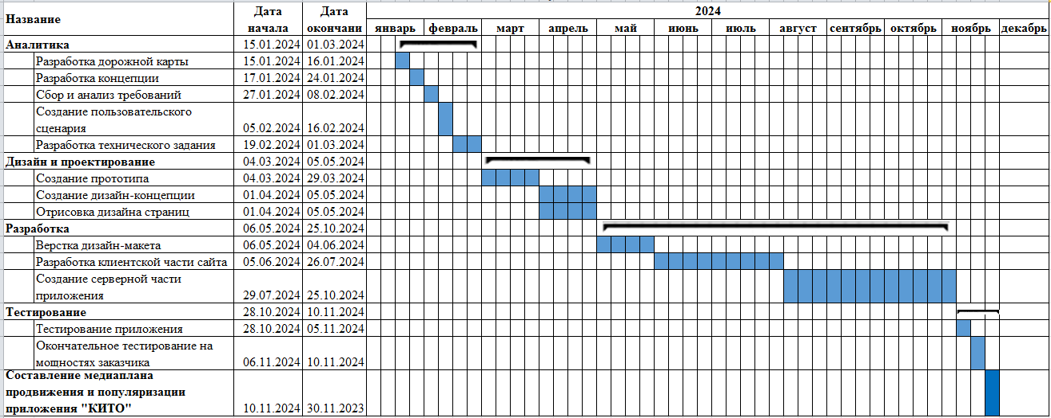
Дорожная карта
13

Slide 15
Общая потребность в финансировании проекта (смета затрат)
№ | Наименование | Сумма (руб.)
1 | Материалы и покупные изделия | 85 000
2 | Разработка платформы | 1 600 000
3 | Отчисления в социальные фонды | 480 000
4 | Накладные расходы | 420 000
5 | Прочие расходы | 206 800
6 | Составление медиаплана продвижения и популяризации приложения «Конструктор индивидуальной траектории обучения» | 500 000
Итого: |  | 3 291 800
14

Slide 16
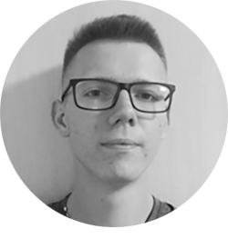
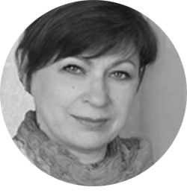

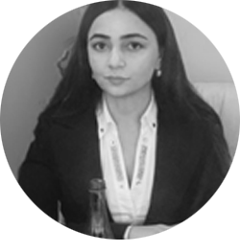
команда
лидер
наставник
трекер
консультант
Васильев Дмитрий
Студент группы
БИ-11 факультета информационных систем в экономике и юриспруденции ФГБОУ ВО «МГТУ»
Бутко
Раиса Петровна
Старший преподаватель кафедры информационной безопасности и прикладной информатики ФГБОУ ВО «МГТУ»
Доргушаова
Асият Каплановна
Декан факультета информационных систем в экономике и юриспруденции
ФГБОУ ВО
«МГТУ»
Ашинова
Марина Казбековна
Профессор, д.э.н., профессор кафедры финансов и кредита ФГБОУ ВО «МГТУ»
15

Slide 17

благодарю
за внимание
Лидер: Васильев Дмитрий
Телефон: +7 918 298-69-14
E-mail: rot787848898@gmail.com

